Slide 1




Descripción general de Business Front Door
Comience, CREZCA, PROSPERE en Massachusetts

Slide 2
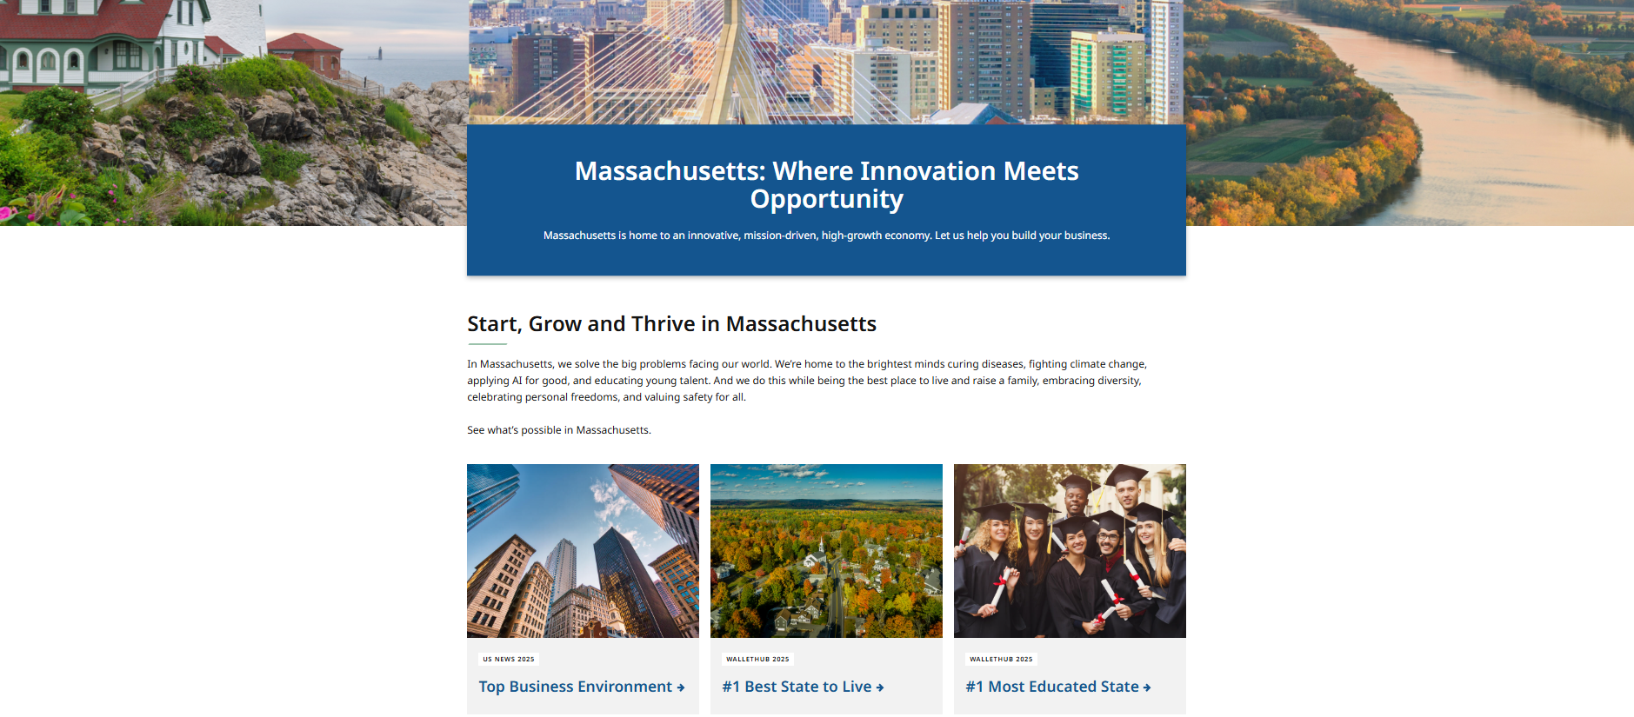
Massachusetts es un lugar INCREÍBLE para hacer negocios

Slide 3

¡Massachusetts le da la bienvenida!
Al equipo MA le entusiasma conectarse con usted para comunicarle los recursos más recientes y relevantes disponibles para empresas. Estamos aquí para apoyarlo en cada paso de su camino empresarial. En Business Front Door, podemos ayudarle a iniciar, expandir o hacer crecer su empresa en Massachusetts.

Slide 4











¿Quién es el Equipo MA?
EOED
Oficina Ejecutiva de Desarrollo Económico
MOBD
Oficina de Desarrollo Empresarial de Massachusetts

Slide 5
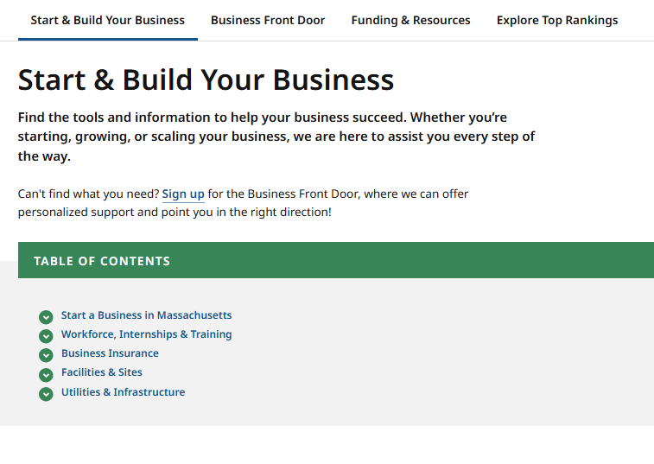
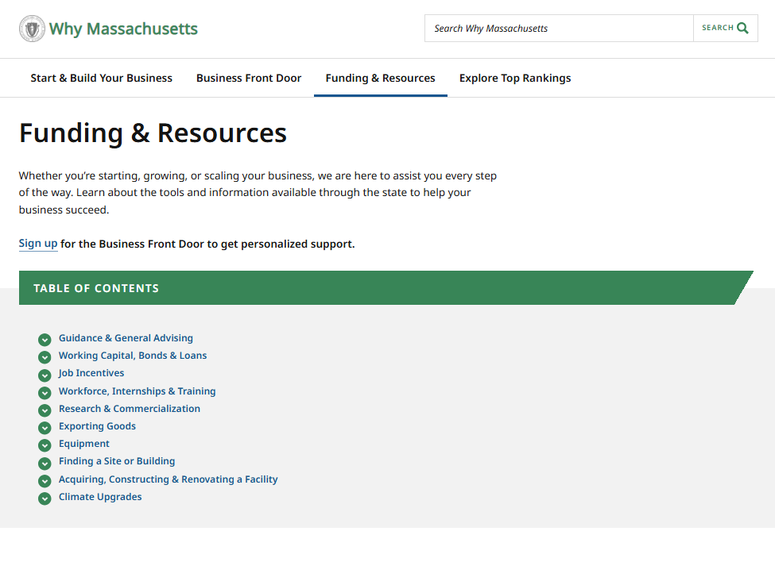
Explore los recursos empresariales relevantes en Mass.gov/BFD

Slide 6
Modelos de programas
Biz-M-Power
Esta oportunidad de financiación está disponible para empresas con menos de 20 empleados e ingresos máximos de $2.5 millones. El programa tiene como objetivo ayudar a las pequeñas empresas y microempresas a compensar los costos de adquisiciones, ampliaciones, mejoras o alquiler de instalaciones, compra o alquiler de equipos y otras necesidades de capital.
Programa Workforce Training Fund – Express
Proporciona a las pequeñas empresas un acceso rápido y simple a una capacitación financiada con subvenciones, lo que ayuda a los empleadores a responder rápidamente a los cambios y a mantener el compromiso de los empleados. Los fondos se distribuyen como reembolso del costo de la capacitación, hasta un máximo de $15,000 por año calendario.
Evaluación de pequeñas empresas de Mass SAVE
Evaluación sin costo de posibles medidas de ahorro de energía para pequeñas empresas. El especialista en energía también informará a las empresas sobre los incentivos disponibles para estas medidas.

Slide 7
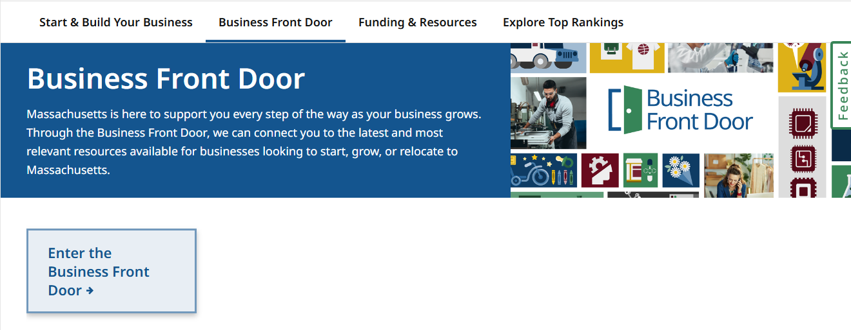
Servicio de asistencia personal completo en Mass.gov/BFD

Slide 8
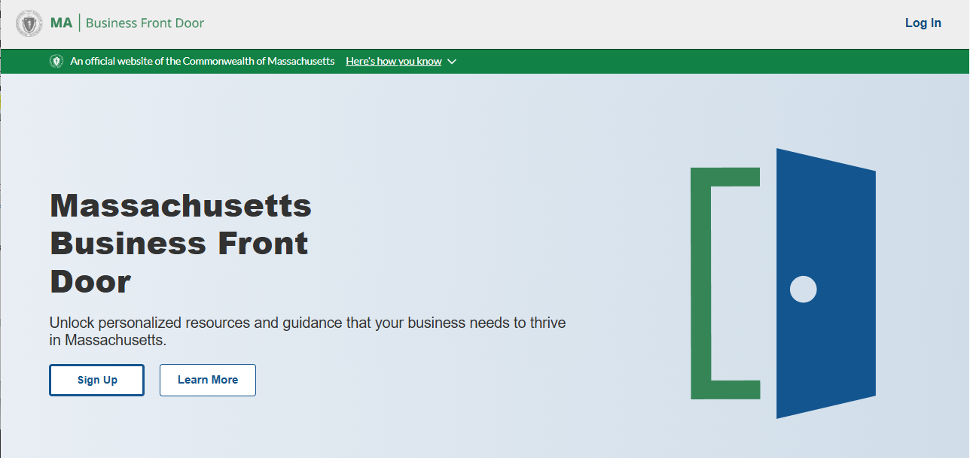
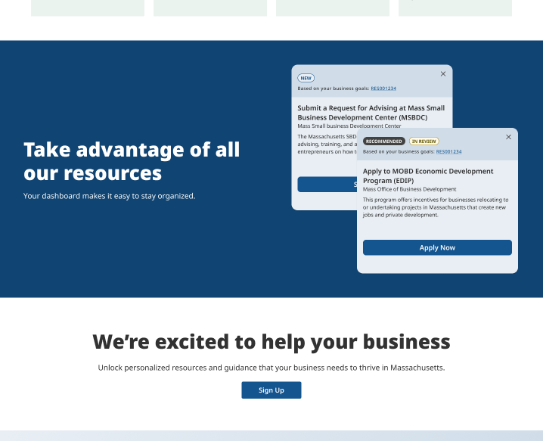
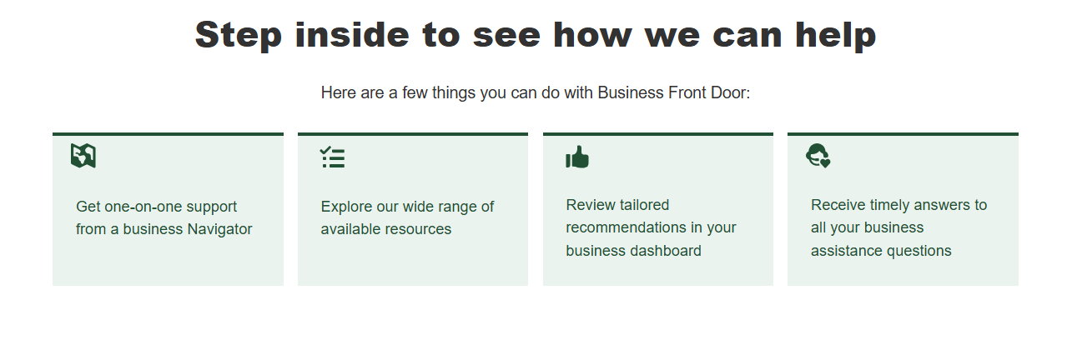
Ingrese a Business Front Door

Slide 9
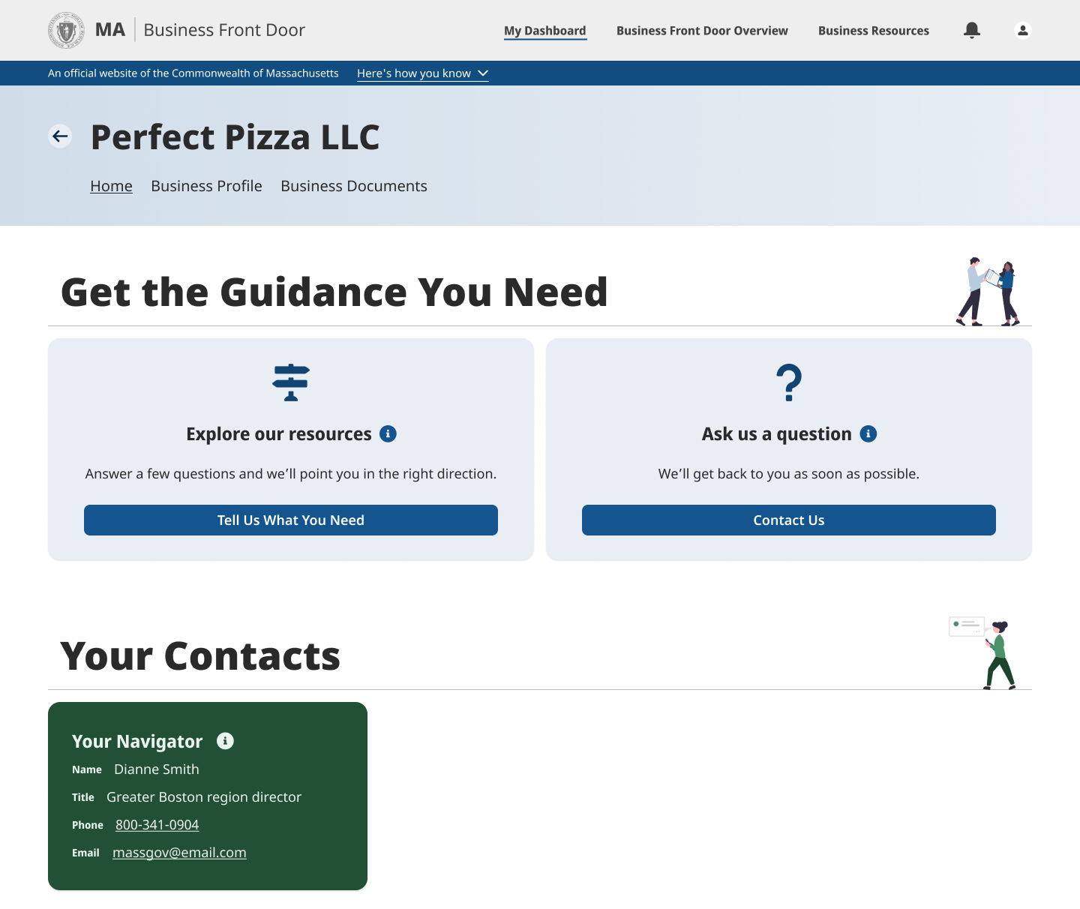

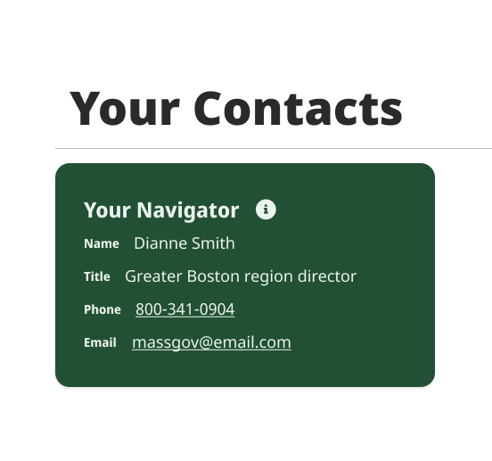
Obtenga su punto de contacto especializado
Las empresas en Business Front Door reciben un Navegador personal del Equipo MA, un único punto de contacto especializado para abordar las necesidades empresariales.

Slide 10
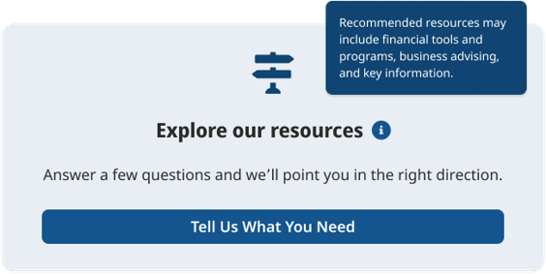
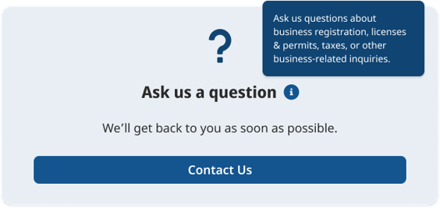
En cualquier punto, solicite guía al Equipo MA

Slide 11
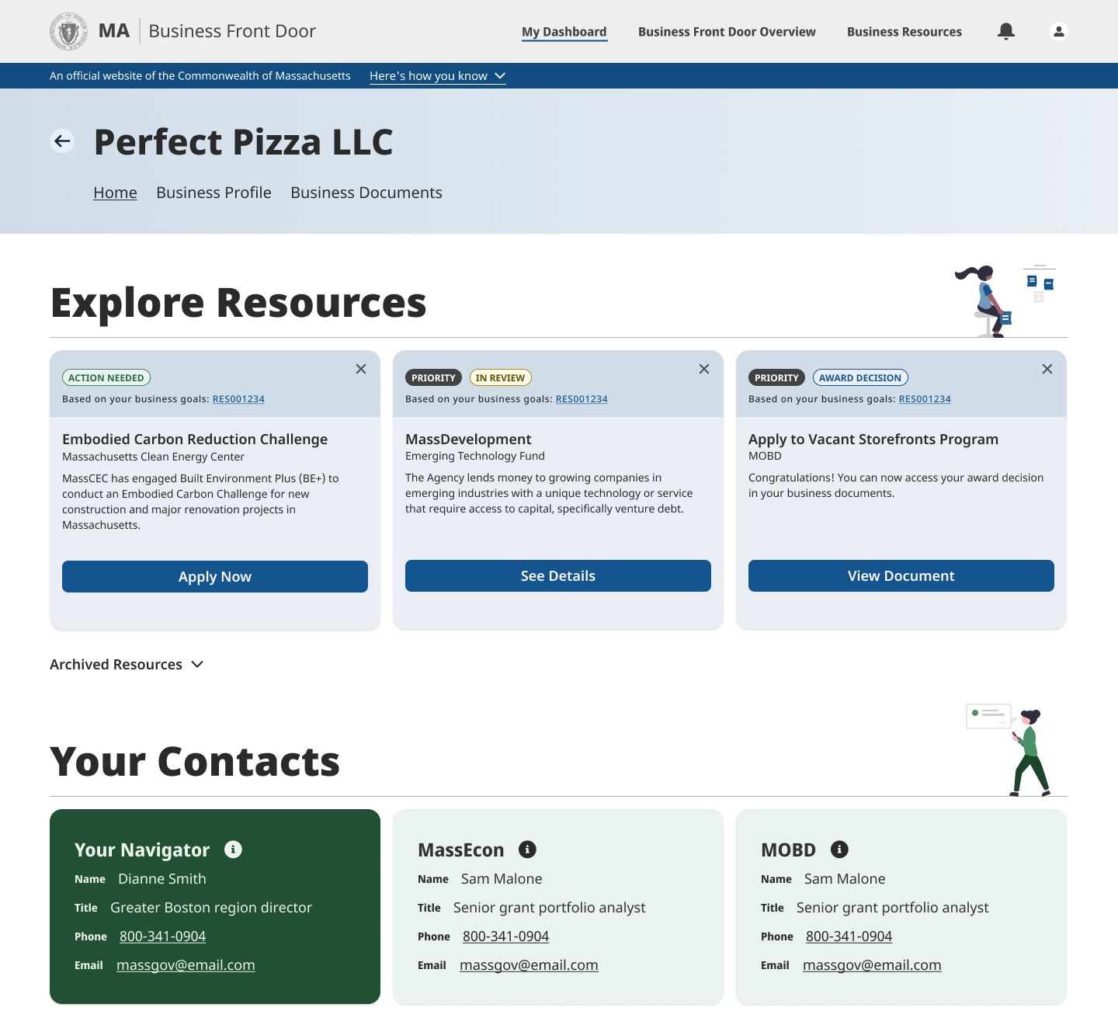
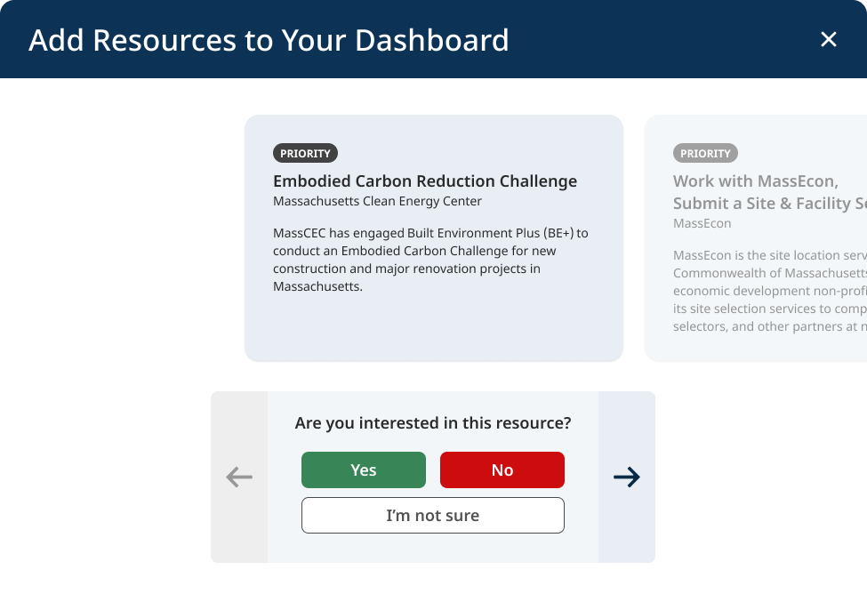

Revise los recursos recomendados en un Panel central
Solicitud del Programa de incentivos para el desarrollo económico (EDIP) de la MOBD
Este programa ofrece incentivos a las empresas que se trasladen a Massachusetts o emprendan proyectos en este estado que generen nuevos puestos de trabajo y desarrollo privado.

Slide 12
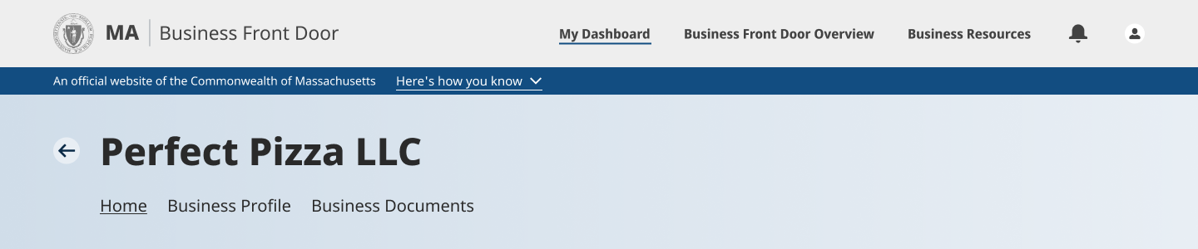
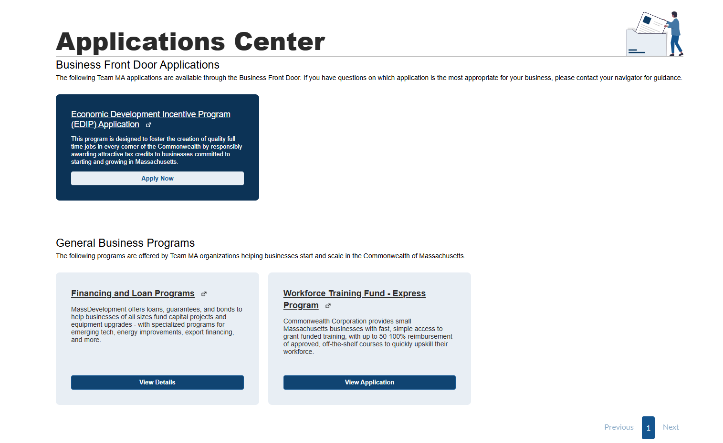
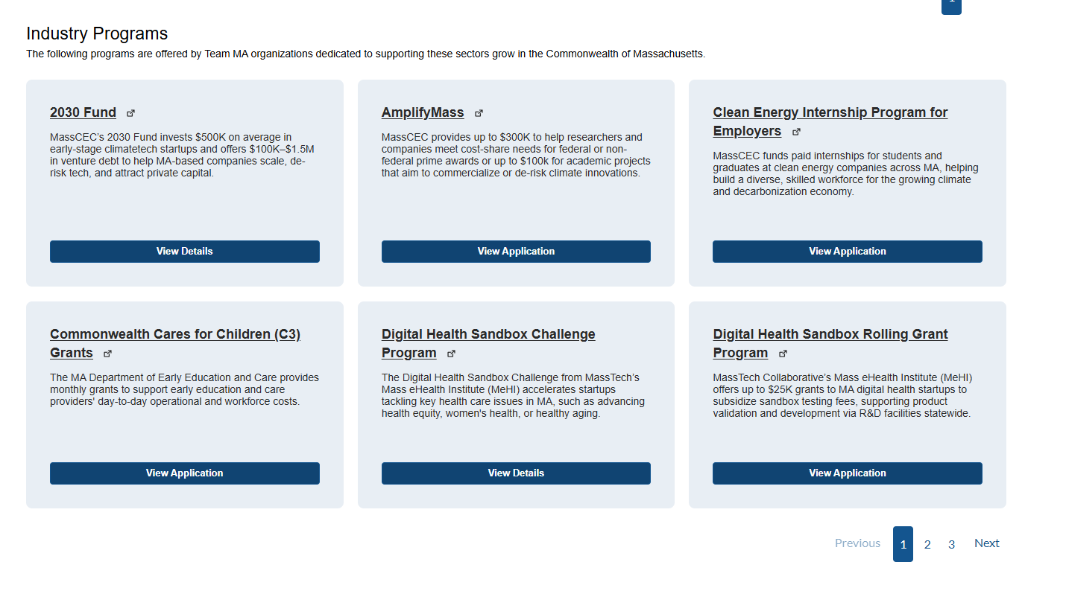
Explore los Programas del Equipo MA en un lugar
En su Centro de solicitudes,
explore los programas empresariales en todas las agencias del Equipo MA e inicie solicitudes desde el sitio.

Slide 13
Beneficios empresariales de Business Front Door
Punto de contacto designado
Una lista personalizada de oportunidades empresariales
Una vía para hacer preguntas y marcar problemas
Contacto más fácil
Equipo MA
Ver todos los recursos empresariales disponibles
Página simplificada sobre cómo hacer negocios en MA

Slide 14

¡Visítenos en mass.gov/BFD!

